Slide 1
Η Κανονική Κατανομή

Slide 2
ΚΑΝΟΝΙΚΗ ΚΑΤΑΝΟΜΗ
Ο Άγγλος στατιστικός Karl Pearson απέδειξε ότι η Κανονική Καμπύλη ήταν μια από τις πολλές μορφές καμπυλών που εμφανίζονται σε δεδομένα του πραγματικού κόσμου.
Η Κανονική Κατανομή έχει τεράστια σημασία
στη Στατιστική,
στην Οικονομετρία,
στη Δειγματοληψία και στη στατιστική συμπερασματολογία ,
στη Φυσική,
στην Κοινωνιολογία κλπ.

Slide 3
Γενικά χαρακτηριστικά της Κανονικής Κατανομής
Η συνάρτηση πιθανότητας της Κανονικής Κατανομής είναι η ακόλουθη:
μ = μέσος
σ = τυπική απόκλιση
π = 3,14
e = 2,71

Slide 4
Γενικά χαρακτηριστικά της Κανονικής Κατανομής
Μια μεταβλητή Χ που ακολουθεί την Κανονική Κατανομή με παραμέτρους μ και σ² συμβολίζεται διεθνώς: Χ~Ν(μ, σ²) .
Η μορφή της Κανονικής Καμπύλης έχει τη μορφή της καμπάνας, είναι μονοκόρυφη και συμμετρική.
Η Κανονική Καμπύλη έχει δύο σημεία καμπής,
τα σημεία μ-σ και μ + σ.

Slide 5
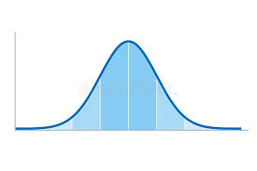
Χαρακτηριστικά Κανονικής Κατανομής

Slide 6
Υπάρχει ολόκληρη οικογένεια κανονικών κατανομών και η κάθε μια διαφέρει από τις άλλες στον μέσο και την τυπική απόκλιση

Slide 7
Χαρακτηριστικά Κανονικής Κατανομής
Το εμβαδά κάτω από την Κανονική Καμπύλη από το -∞ έως το +∞ ισούται με τη μονάδα.
Η Κανονική Καμπύλη είναι συμμετρική, δηλαδή G= 0.
Ο Μέσος Αριθμητικός, η Διάμεσος και η επικρατούσα τιμή συμπίπτουν
Αποδεικνύεται ότι η Κανονική Καμπύλη έχει συντελεστή κύρτωσης K= 3 (μεσόκυρτη).
Οι συντελεστές G και K αποτελούν τα κριτήρια "κανονικότητας" μιας εμπειρικής κατανομής συχνοτήτων.

Slide 8
Χαρακτηριστικά Κανονικής Κατανομής
Για να διαπιστώσουμε αν μια εμπειρική κατανομή συχνοτήτων ακολουθεί την Κανονική Κατανομή,
Υπολογίζουμε τα G και K
Αν βρούμε G≈0 και K≈3
τότε λέμε ότι η εμπειρική κατανομή συχνοτήτων ακολουθεί
την Κανονική Κατανομή

Slide 9
Χαρακτηριστικά Κανονικής Κατανομής
Στο υψηλότερο σημείο της κανονικής κατανομής αντιστοιχεί ο μέσος ο οποίος είναι και διάμεσος και επικρατούσα τιμή
Η κανονική κατανομή είναι συμμετρική κατανομή
οι ουρές από αριστερά και δεξιά θεωρητικά είναι ασύμπτωτες με τον οριζόντιο άξονα

Slide 10
Στην περίπτωση που η κανονική κατανομή είναι τυποποιημένη, αποδεικνύεται ότι μεταξύ ± σ η καμπύλη περιλαμβάνει το 68% περίπου των περιπτώσεων,
στο διάστημα μεταξύ ± 2σ η καμπύλη περιλαμβάνει το 95,9% των περιπτώσεων
και στο διάστημα + 3σ το 99,7% των περιπτώσεων.
Η Κανονική Καμπύλη, για τιμές της χ = ±3σ γύρω από το μέσο (μ) συγκλίνει ταχύτατα προς τον άξονα των Χ, αλλά είναι ασύμπτωτη με τον οριζόντιο άξονα.
Θεωρητικώς, η καμπύλη τέμνει
τον άξονα των Χ αντίστοιχα στο
-∞ και +∞

Slide 11
Λόγοι για την χρησιμοποίηση της κανονικής κατανομής
1. Παίζει κάποιο ρόλο η ευκολία. Η κανονική κατανομή έχει εκτεταμένα και με ακρίβεια πινακοποιηθεί.
2. Οι κατανομές μερικών μεταβλητών είναι προσεγγιστικά κανονικές, όπως το ύψος ανθρώπων κ.ο.κ.
3. Σε μετρήσεις των οποίων οι κατανομές δεν είναι κανονικές, ένας απλός μετασχηματισμός της κλίμακας των μετρήσεων μπορεί να επιφέρει, προσεγγιστικά, κανονικότητα. Π.χ. η τετραγωνική ρίζα και ο λογάριθμος.

Slide 12
Λόγοι για την χρησιμοποίηση της κανονικής κατανομής
4. H κανονική κατανομή χρησιμοποιείται ευρύτατα στην επαγωγική στατιστική.
Συγκεκριμένα, η εκτίμηση των διαστημάτων εμπιστοσύνης και ο έλεγχος των υποθέσεων βασίζεται στην θεωρητική κατανομή των μέσων των δειγμάτων
κατανομή δειγματοληψίας των μέσων – θα μελετηθεί αργότερα.
Η κατανομή των μέσων των δειγμάτων είναι κανονική ακόμη και αν η κατανομή του γεννήτορα πληθυσμού δεν είναι κανονική
Προϋπόθεση: το μέγεθος των δειγμάτων να είναι μεγάλο (μεγαλύτερο από 30).
Αυτός είναι ίσως και ο περισσότερο σπουδαίος λόγος για την χρησιμοποίηση της κανονικής κατανομής.

Slide 13
Πίνακες της κανονικής κατανομής Τυπική Κανονική Κατανομή
Επειδή η κανονική καμπύλη εξαρτάται από τις δύο παραμέτρους μ και σ, υπάρχει ένας μεγάλος αριθμός διαφορετικών κανονικών καμπύλων.
Όλοι οι τυποποιημένοι πίνακες της κατανομής αφορούν στην κατανομή με μ=0 και σ=1.
Εάν έχετε μία μεταβλητή Χ, που κατανέμεται κανονικά δηλ. Χ~Ν (μ, σ²) και θέλετε να χρησιμοποιήσετε ένα πίνακα της κανονικής κατανομής,
πρέπει να αλλάξετε την κλίμακα της Χ ώστε ο μέσος να γίνει 0 και η διακύμανση 1.
Η νέα μεταβλητή δίνεται από την σχέση:
Z = (X-μ)/σ

Slide 14
Πίνακας αθροιστικής κατανομής
O πίνακας δίνει, για οποιαδήποτε θετική τιμή της Ζ, το εμβαδόν κάτω από την καμπύλη από την αρχή μέχρι την τιμή Ζ.
Tο εμβαδόν κάτω από την καμπύλη αντιπροσωπεύει την συνολική ή αθροιστική συχνότητα όλων των τάξεων που βρίσκονται μικρότερη του Ζ.
Η αθροιστική συχνότητα διαιρούμενη με το συνολικό δειγματικό μέγεθος παρέχει μια «αθροιστική σχετική συχνότητα».

Slide 15
Πίνακας αθροιστικής κατανομής
Το εμβαδό για την τυπική κανονική κατανομή Ν(0,1), δηλαδή για τιμές της μεταβλητής Ζ από -3,9 έως 3,9 είναι πρακτικά 1.
θεωρητικά όχι, καθώς η καμπύλη δεν τέμνει τον οριζόντιο άξονα.
H πιθανότητα με την οποία μία τιμή της Ζ βρίσκεται μεταξύ —3,9 και +3,9 είναι 1.
Οποιαδήποτε τιμή, που έχει ληφθεί από μία τυπική κανονική κατανομή, είναι βέβαιο ότι πρακτικά θα βρίσκεται μεταξύ —3,9 και +3,9.
Mean=0
μ=0 και s=1

Slide 16
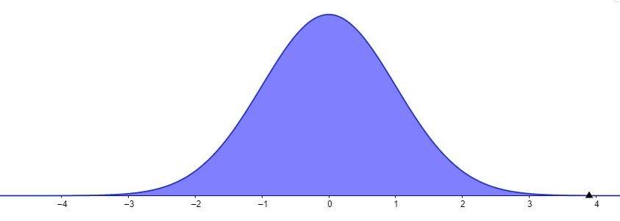
Στο ερώτημα ποια είναι η πιθανότητα η μεταβλητή Ζ να πάρει τιμές μικρότερες ή ίσες από 3,9 η απάντηση είναι 1, δηλαδή 100 %.
Η τιμή 3,9 εντοπίζεται σε αυτό το σημείο και παρατηρούμε ότι πίσω από αυτήν την τιμή βρίσκεται όλη η κατανομή.

Slide 17
Στο ερώτημα ποια η πιθανότητα η μεταβλητή Ζ να πάρει τιμές μικρότερες από έναν τυχαίο αριθμό (μεγαλύτερο του 3,9) π.χ. το 5 η απάντηση είναι 1 (P(Z≤5)=1) .
Η τιμή 5 εντοπίζεται σε αυτό το σημείο και παρατηρούμε ότι πίσω από αυτήν την τιμή βρίσκεται όλη η κατανομή.

Slide 18
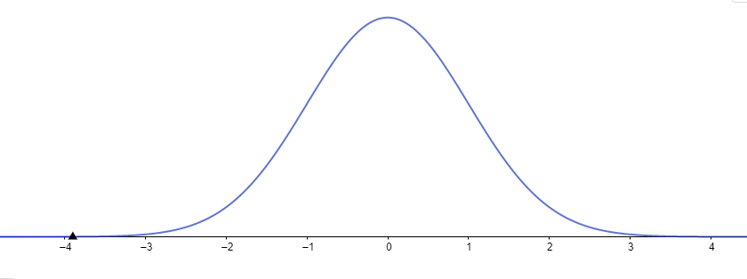
Στο ερώτημα ποια είναι η πιθανότητα η μεταβλητή Ζ να πάρει τιμές μικρότερες από - 3,9 η απάντηση είναι 0, δηλαδή 0 %.
Στο ερώτημα ποια η πιθανότητα η μεταβλητή Ζ να πάρει τιμές μικρότερες από έναν τυχαίο αριθμό (μικρότερο του 3,9) π.χ. το -7 η απάντηση είναι 0, (P(Z≤-7)=0).
Η τιμή -3,9 βρίσκεται σε αυτό το σημείο και παρατηρούμε ότι δεν υπάρχουν σημεία της κατανομής πίσω από αυτήν την τιμή.

Slide 19
Έστω ότι αναζητούμε την πιθανότητα η μεταβλητή Ζ να παίρνει τιμές μικρότερες ή ίσες του 1, (δηλαδή Ρ(Ζ ≤ 1). Η μεταβλητή Ζ ακολουθεί την τυπική κανονική κατανομή και έτσι χρησιμοποιούμε τον αθροιστικό πίνακα από τον οποίο παρατηρούμε ότι για Ζ= 1 η πιθανότητα είναι 0,8413, δηλαδή η πιθανότητα η μεταβλητή Ζ να βρεθεί μεταξύ των τιμών 0 και 1 είναι 84,13 %.
Στον αθροιστικό πίνακα της κανονικής κατανομής η 1^{η} στήλη αντιστοιχεί στο πρώτο δεκαδικό ψηφίο του αριθμού που ψάχνουμε, ενώ η 1^{η} γραμμή αντιστοιχεί στο 2^{ο} δεκαδικό ψηφίο του αριθμού που ψάχνουμε. Για παράδειγμα, αν ψάχνουμε το z=1,13, τότε θα ψάχνουμε στην 1^{η} στήλη το 1,1 και στην 2^{η} στήλη το 0,03, οπότε τελικά ο αριθμός που ψάχνουμε θα βρίσκεται στο κελί που αντιστοιχεί στην 5^{η} γραμμή και 5^{η} στήλη, δηλ.0,8708.
Ζ | 0 | 0,01 | 0,02 | 0,03
0,8 | 0,7881 | 0,791 | 0,7939 | 0,7967
0,9 | 0,8159 | 0,8186 | 0,8212 | 0,8238
1 | 0,8413 | 0,8438 | 0,8461 | 0,8485
1,1 | 0,8643 | 0,8665 | 0,8686 | 0,8708

Slide 20
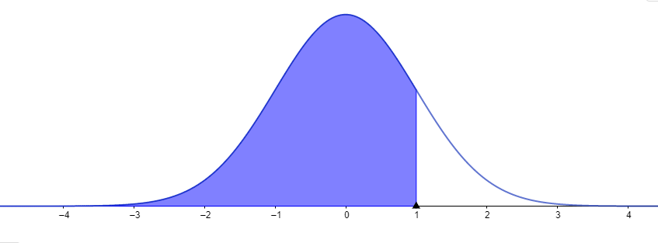
Η γραφική απεικόνιση της πιθανότητας η μεταβλητή Ζ να παίρνει τιμές μικρότερες ή ίσες του 1 είναι η εξής:

Slide 21
Εύρεση Πιθανότητας
Συνοπτικά, για να υπολογίσουμε μια πιθανότητα υπάρχουν οι εξής περιπτώσεις:
1^{η} περίπτωση: P(Z≤1,22) = 0,8888
2^{η} περίπτωση: P(Z>1,22) =1- P(Z≤1,22) = 1- 0,8888=0,1112
3^{η} περίπτωση: P(Z ≤ -1,22)=1- P(Z≤1,22) = 1- 0,8888=0,1112
Ζ | 0,00 | 0,01 | 0,02 | 0,03
1,1 | 0,8643 | 0,8665 | 0,8686 | 0,8708
1,2 | 0,8849 | 0,8869 | 0,8888 | 0,8907
1,3 | 0,9032 | 0,9049 | 0,9066 | 0,9082

Slide 22
4^{η} Περίπτωση: Εάν το ζητούμενο είναι P(Z> - 1,22), τότε είτε:
P(Z> - 1,22) =P(Z≤1,22) = 0,8888
είτε
P(Z> - 1,22) =1- P(Z≤-1,22) = 1-(1- P(Z≤1,22))=
P(Z≤1,22) = 0,8888
Ζ | 0,00 | 0,01 | 0,02 | 0,03
1,1 | 0,8643 | 0,8665 | 0,8686 | 0,8708
1,2 | 0,8849 | 0,8869 | 0,8888 | 0,8907
1,3 | 0,9032 | 0,9049 | 0,9066 | 0,9082

Slide 23
5^{η} Περίπτωση: P( - 1,22 ≤ Ζ ≤ 1,22)=
P(Z≤1,22) - P(Z≤-1,22) = 0,8888 – (1- P(Z≤1,22))=
0,8888-1+ 0,8888=0,7776.
Ζ | 0,00 | 0,01 | 0,02 | 0,03
1,1 | 0,8643 | 0,8665 | 0,8686 | 0,8708
1,2 | 0,8849 | 0,8869 | 0,8888 | 0,8907
1,3 | 0,9032 | 0,9049 | 0,9066 | 0,9082

Slide 24
Παραδείγματα

Slide 25
Παραδείγματα
Έχουμε αναφέρει ήδη ότι εάν έχουμε μία μεταβλητή Y, που κατανέμεται κανονικά δηλ. Y~Ν (μ, σ²) και θέλουμε να χρησιμοποιήσουμε ένα πίνακα της κανονικής κατανομής, θα πρέπει να αλλάξουμε την κλίμακα της Χ ώστε ο μέσος να γίνει 0 και η διακύμανση 1.
Οπότε θα πρέπει να ορίσουμε την νέα μεταβλητή που δίνεται από την σχέση:
Z = (Y-μ)/σ

Slide 26
Παραδείγματα

Slide 27
Παραδείγματα

Slide 28
Παραδείγματα
Έστω ότι ένα εστιατόριο πουλάει κατά μέσο όρο 200 χάμπουργκερ με διακύμανση 1.600. Να βρεθεί η πιθανότητα να πουλάει περισσότερα από 230 χάμπουργκερ.
Λύση:
Έστω ότι η Χ αναπαριστά τον αριθμό των χάμπουργκερ. Στην περίπτωση αυτή, μ = 200, σ²=1.600, και σ = 40. Κατασκευάζουμε την τυπική κανονική τυχαία μεταβλητή Z
Z=(X-200)/40
Αν η Χ είναι μεγαλύτερη από 230, τότε η Ζ θα είναι μεγαλύτερη από 0,75. Ο Αθροιστικός Πίνακας μας λέει ότι η πιθανότητα να συμβεί αυτό είναι Ρ(Ζ>0,75)= 1 - Ρ(Ζ < 0,75) = 1 –[0,7734] = 0,2266.

Slide 29
Το ύψος των ανθρώπων ακολουθεί την κατανομή Χ~Ν(170, 36). Να βρεθεί η πιθανότητα ένας άνθρωπος να είναι πάνω από 180 εκατοστά.
Λύση
Θα υπολογίσουμε την πιθανότητα P(X>180).
Τυποποιούμε τη σχέση και έχουμε
Ζ | 0,00 | 0,01 | 0,02 | 0,03 | 0,04 | 0,05 | 0,06 | 0,07
1,5 | 0,9332 | 0,9345 | 0,9357 | 0,9370 | 0,9382 | 0,9394 | 0,9406 | 0,9418
1,6 | 0,9452 | 0,9463 | 0,9474 | 0,9484 | 0,9495 | 0,9505 | 0,9515 | 0,9525
1,7 | 0,9554 | 0,9564 | 0,9573 | 0,9582 | 0,9591 | 0,9599 | 0,9608 | 0,9616

Slide 30
Σε έναν αυτοκινητόδρομο έχει όριο ταχύτητας 130 km/h και κάμερες οι οποίες καταγράφουν την ταχύτητα των διερχόμενων αυτοκινήτων. Εάν η ταχύτητα με την οποία περνούν τα αυτοκίνητα από μία κάμερα κατανέμεται με Χ~Ν(125, 100), να βρεθεί η πιθανότητα το επόμενο αυτοκίνητο να παραβιάσει το όριο ταχύτητας.
Λύση
Θα υπολογίσουμε την πιθανότητα P(X>130).
Τυποποιούμε τη σχέση και έχουμε

Slide 31
Σε έναν αυτοκινητόδρομο έχει όριο ταχύτητας 130 km/h και κάμερες οι οποίες καταγράφουν την ταχύτητα των διερχόμενων αυτοκινήτων. Εάν η ταχύτητα με την οποία περνούν τα αυτοκίνητα από μία κάμερα κατανέμεται με Χ~Ν(125, 100), να βρεθεί η πιθανότητα το επόμενο αυτοκίνητο να κινείται με ταχύτητα ανάμεσα σε 110 και 130 km/h.
Λύση
Θα υπολογίσουμε την πιθανότητα:
P(110< X<130)
Τυποποιούμε τη σχέση και έχουμε

Slide 34
Κανονική Κατανομή
Αν πολλαπλασιάσουμε μια κανονική τυχαία μεταβλητή με μια σταθερά, το αποτέλεσμα θα παραμείνει κανονική τυχαία μεταβλητή.
Αν προσθέσουμε δύο ανεξάρτητες κανονικές τυχαίες μεταβλητές, το αποτέλεσμα θα παραμείνει κανονική τυχαία μεταβλητή.
Γενικά, αν η τυχαία μεταβλητή Χ₁ έχει κανονική κατανομή με μέσο όρο μ₁ και διακύμανση σ²₁ , και η τυχαία μεταβλητή Χ₂ έχει κανονική κατανομή με μέσο όρο μ₂ και διακύμανση σ₂², η τυχαία μεταβλητή: c₁X₁+c₂X₂+c₃ θα έχει κανονική κατανομή με μέσο όρο (c₁μ₁+c₂μ₂+c₃) και διακύμανση (c₁²σ²₁+ c₂²σ₂²), όπου τα c₁, c₂, και c₃ μπορούν να είναι οποιεσδήποτε σταθερές.

